Slide 1
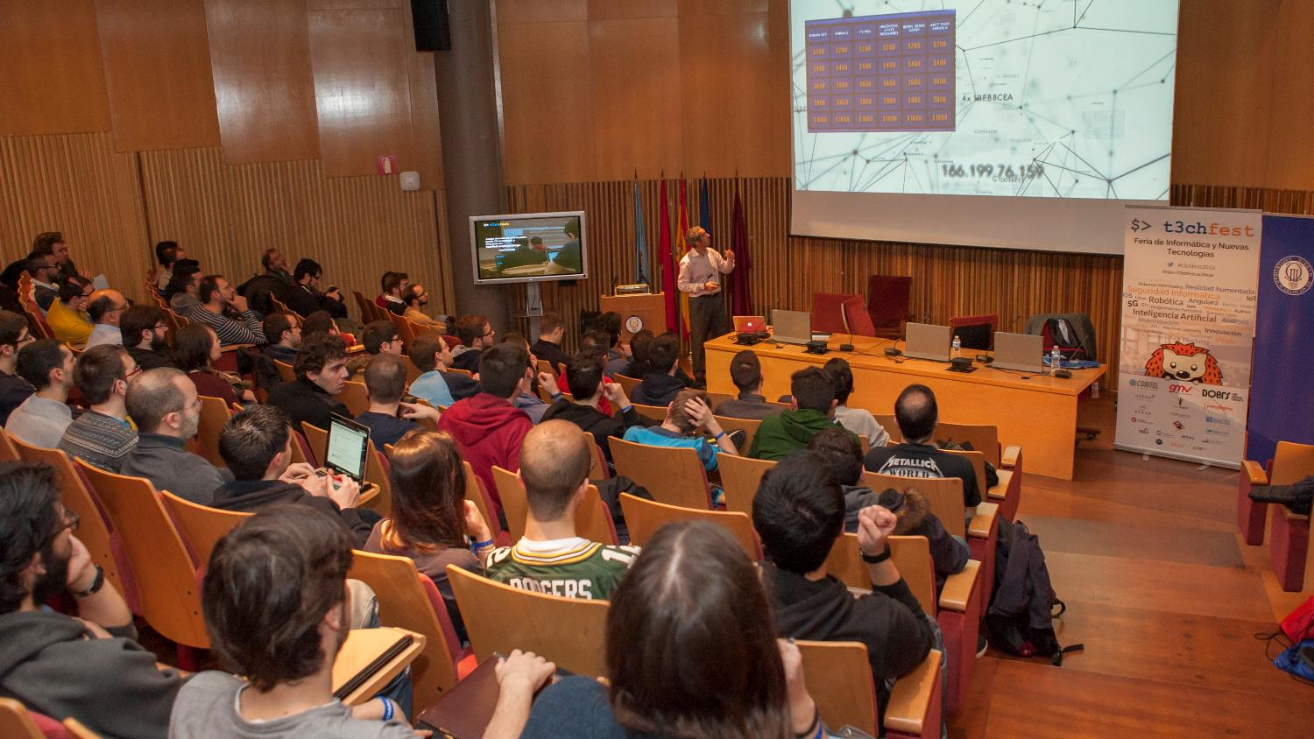






¿Cómo salvar al mundo programando?
7 ‘tips’ para ahorrar CPU
Juanmi Huertas
R&D Software Engineer
Color and Imaging team
HP
9:00 a.m.
10 de febrero
#T3chFest2017

Slide 2
Introducción
Siete cosas que saber para utilizar mejor la CPU en vuestros programas
Pero… ¿por qué?
Disclaimer: Esta charla puede contener trozos de codigo de C++ y matemáticas.
9 y 10 de febrero
#T3chFest2017
/40
...
Notes:
Asumo que para salvar el mundo hay que hacer programas que usen menos CPU, es decir, que sean más eficientes, que tengan major rendimiento. ¿Por qué?
Para demostraroslo, os dare 7 nociones, 7 cosas que tenéis que saber al hacer vuestros programas.

Slide 3
1) Conoce tus herramientas
, C, C++, Java, Python, Smalltalk, C#, LISP, openGLSL, CUDA...
C++… 98? 11? 14? 17? Lambda, Auto, &&, Variant,…
¡Aprende! Cppcon, JavaOne, PyCon...
Lenguaje
, maquina virtual? Interprete?
C++… gcc? Mvisual? Clang? CLANG!
¡No ayudes al compilador!
Compilador
9 y 10 de febrero
#T3chFest2017
/40
...
...
...
Notes:
Esto parece básico, pero muchas veces nos olvidamos. ¿Conoces el lenguaje que estás usando?
Cuando os preguntan, “¿qué lenguajes de programación conoces?”, ¿cuantos de ellos realmente conoces en profunidad?
Para conocer en profundidad hay que haber usado y programado ese lenguaje de verdad. No basta con haber hecho un projecto en la universidad.
Aquí quiero dar una idea extra, el código se escribe no solo para el ordenador, también para otras personas. Y luego, también para el ordenador, y los compiladores, al menos de C++, que es lo que conozco, son MUY buenos.

Slide 4
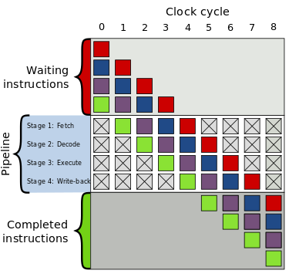
2) Conoce tu hardware: CPU
“El único problema de la informática teórica es que no hay ordenadores teóricos.” Andy Thomason.
CPU pipeline. ¡No ayudes al compilador! ¡¡Pero no mates al ordenador!!
9 y 10 de febrero
#T3chFest2017
/40
...
...
Notes:
Ya que tenemos nuestras herramientas, hay que saber cual es la plataforma donde estamos hacienda código.
La CPU es una pipeline. Cadena de montaje. A veces espera instrucciones. Condicionales? Punteros? Indirección?
Os dije antes de que no ayudeis al compilador, dejadle que él optimice lo que pueda. Si, ¡pero no le matéis!

Slide 5
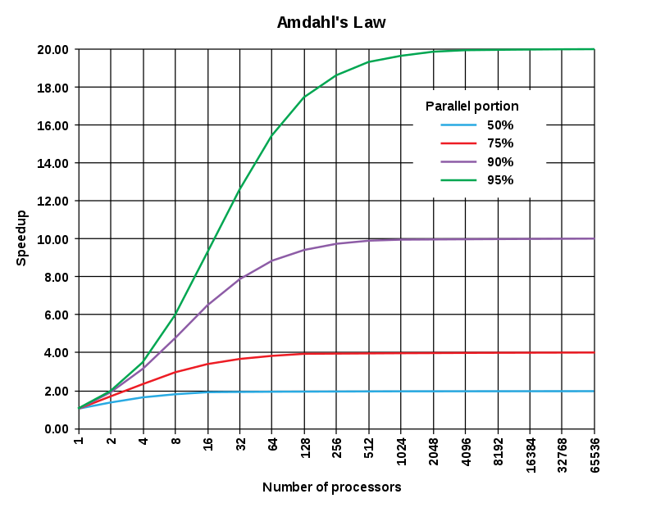
2) Conoce tu hardware: CPU
“El único problema de la informática teórica
es que no hay ordenadores teóricos.”
Andy Thomason.
CPU pipeline.
¡No ayudes al compilador!
¡¡Pero no mates al ordenador!!
Concurrencia.
9 y 10 de febrero
#T3chFest2017
/40
...
...
Notes:
¿Los que estudíais informatica… tenéis programación concurrente?
Ese podría ser una solución al problema de eficiencia, conociendo mejor vuestra CPU, no?
A lo mejor un profesor os ha hablado de la ley de amdahl, vamos, que a más paralelizado, más eficiente, ¿no?

Slide 6
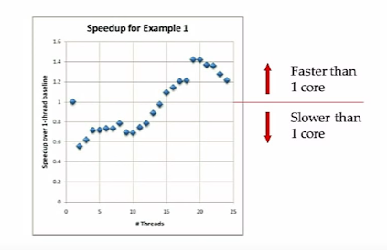
2) Conoce tu hardware: CPU
“El único problema de la informática teórica
es que no hay ordenadores teóricos.”
Andy Thomason.
CPU pipeline.
¡No ayudes al compilador!
¡¡Pero no mates al ordenador!!
Concurrencia… ¡Já!
1.6
1.4
1.2
1
0.8
0.6
0.4
0.2
Mejora de velocidad
Más rápido que 1 core
Incremento en velocidad
Más lento que
1 core
0 5 10 15 20 25
# Hebras
9 y 10 de febrero
#T3chFest2017
/40
...
...
Notes:
No es siempre cierto. Ahí, aunque algo borroso, tenéis unos resultados hechos por Herb Sutter, mostrando la ‘performance’ de un método que, correctamente, paralelizaba el sumar todas las columnas de una matriz.
El problema aquí es que, por muy bien que programemos nuestro código, tenemos que tener en cuenta la comparación de la rapidez de la CPU con cómo de rápido podemos coger los datos que manejamos.

Slide 7
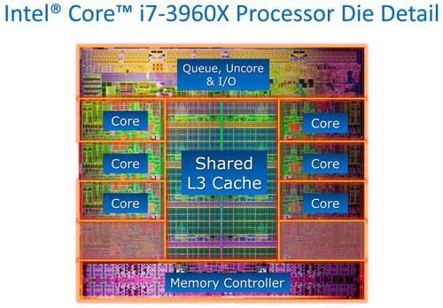
2) Conoce tu hardware: CPU
CPUs rápidos:
1.000.000.000 cycles/second
12+ cores per socket
3+ execution ports per core
36.000.000.000 instru/second
9 y 10 de febrero
#T3chFest2017
/40
...
...
Notes:
Esto son valores de un Intel Core i7 Processor

Slide 8
2) Conoce tu hardware: CPU
CPUs demasiado rápidos:
1.000.000.000 cycles/second
12+ cores per socket
3+ execution ports per core
36.000.000.000 instru/second
¡Esperando los datos!
9 y 10 de febrero
#T3chFest2017
/40
...
...
Notes:
Nuevamente, la CPU es DEMASIADO rápida. Daos cuenta que las CPUS normales van a estar machacando datos como locos. No hablo de microcontoladores, si no de vuestros teléfonos móviles, tablets, ordenadores…

Slide 9
2) Conoce tu hardware: CPU
CPUs demasiado rápidos:
1.000.000.000 cycles/second
12+ cores per socket
3+ execution ports per core
36.000.000.000 instru/second
¡Esperando los datos!
‘Pipeline’ de instrucciones.
Malo, aliasing es malo - prefetch
Malo, concionales son malos - anticipar decisiones
Malo, virtualization es mala- vtable=alias
¡Multi-hebras no necesariamente mejor!
La cache se comparte, ¡y es importante!
9 y 10 de febrero
#T3chFest2017
/40
...
...
Notes:
Muchas de estas cosas dependen de que:
Los datos lleguen cuando se necesitan.
La predicción sea correcta.
El ordenador no tenga que seguir punteros tras punter para encontrar el código.
Pero lo importante de esta slide…

Slide 10
3) Conoce tu hardware: Memoria
La CPU es demasiádo rápida.
¡Esperando los datos!
“El único problema de la informática teórica es que no hay ordenadores teóricos.” Andy Thomason.
Jeff Dean numbers.
Cache speed comparison.
9 y 10 de febrero
#T3chFest2017
/40
...
...
Notes:
Ahora estamos convencidos de que la CPU es MUY rápida. Y somos conscientes de las cosas que hay que tener en cuenta para no matar al ordenador.
Pero, ¿y los datos? ¿De verdad son tan lentos?
Luego al final de la charla veremos un ejemplo donde se ve claro la importancia de la cache, pero ahora vamos a tartar de entender algo más de ella.

Slide 11
3) Conoce tu hardware: Memoria
Latency Comparison Numbers
--------------------------
L1 cache reference 0.5 ns
Branch mispredict 5 ns
L2 cache reference 7 ns 14x L1 cache
Mutex lock/unlock 25 ns
Main memory reference 100 ns 20x L2 cache, 200x L1 cache
Compress 1K bytes with Zippy 3,000 ns 3 us
Send 1K bytes over 1 Gbps network 10,000 ns 10 us
Read 4K randomly from SSD* 150,000 ns 150 us ~1GB/sec SSD
Read 1 MB sequentially from memory 250,000 ns 250 us
Round trip within same datacenter 500,000 ns 500 us
Read 1 MB sequentially from SSD* 1,000,000 ns 1,000 us 1 ms ~1GB/sec SSD, 4X memory
Disk seek 10,000,000 ns 10,000 us 10 ms 20x datacenter roundtrip
Read 1 MB sequentially from disk 20,000,000 ns 20,000 us 20 ms 80x memory, 20X SSD
Send packet CA->Netherlands->CA 150,000,000 ns 150,000 us 150 ms
Jeff Dean
numbers!
9 y 10 de febrero
#T3chFest2017
/40
...
...

Slide 12
3) Conoce tu hardware: Memoria
Comparación velocidad
(a escala)
CPU
L1
L2
L3
MM
9 y 10 de febrero
#T3chFest2017
/40
...
Notes:
Latencia:
Memoria principal: 107 ciclos.
Cache L3: 39 ciclos.
Cache L2: 11 ciclos.
Cache L1: 4 ciclos.
Capacidades:
100MB (codigo y datos) en memoria.
8% entra en la cache L3.
0.25% entra en la cache L2.
0.03% entra en la cache L1.

Slide 13
3) Conoce tu hardware: Memoria
La CPU es demasiádo rápida. ¡Esperando los datos!
La cache nivel 1 es muy rápida. La memoria principal es MUY lenta.
Memoria principal: 100MB
CODIGO y DATOS
Código que entre en cache, compacto, y contiguo en memoria.
Datos que entren en cache, compactos, y contiguos en memoria.
9 y 10 de febrero
#T3chFest2017
/40
...
...
Notes:
Capacidades:
100MB (codigo y datos) en memoria.
8% entra en la cache L3.
0.25% entra en la cache L2.
0.03% entra en la cache L1.

Slide 14
Repasando, por ahora, 3 consejos…
Conoce tus herramientas
  Lenguage, compiladores...
Conoce tu hardware: CPU
  CPU es MUY rápida.
Conoce tu hardware: memoria
  Codigo que respete la cache.
9 y 10 de febrero
#T3chFest2017
/40
...

Slide 15
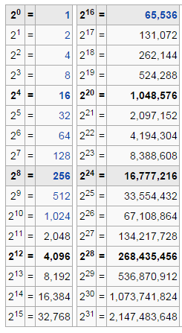
4) Conoce tus números
Cálculos en la cabeza:
Potencias de 2.
Size_of: int, float, char...
Tamaños de caché (Jeff Dean numbers).
Combinatoria.
Geometria matemática.
<Insertar otro>.
Ejemplo: 2²⁴ = ?
2²⁴ = 2¹⁰ * 2¹⁰ * 2⁴ =
⋍ 1000 * 1000 * 2⁴ =
= 1000 * 1000 * 16
2²⁴ ⋍ 16.000.000
9 y 10 de febrero
#T3chFest2017
/40
...
...
Notes:
Aquí hay una serie de números y cálculos que deberíais - más o menos - saberoslos de memoria (o al menos saber donde consultarlos muy rápidamente).
Un caso concreto, potencias de 2. BINARIO!

Slide 16
4) Conoce tus números
Un ejemplo de videojuegos.
¿Cómo saber si dos esferas colisionan?
  Un método que detecta si dos esferas colisionan.
float radius;
bool doCollide(point3d s1, point3d s2){
float distance = sqrt((s1.x-s2.x)^2 + (s1.y-s2.y)^2 + (s1.z-s2.z)^2);
return distance < radius * 2;
}
9 y 10 de febrero
#T3chFest2017
/40
...
...
Notes:
¿Se puede hacer mejor?

Slide 17
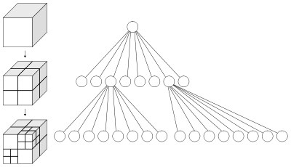
4) Conoce tus números
Un ejemplo de videojuegos.
¿Cómo saber si dos esferas colisionan?
  Un método que detecta si dos esferas colisionan.
Octree u otras estructuras de datos
float radius;
float two_radius_square;
bool doCollide(point3d pos_sphere1, point3d pos_sphere2){
float distance_square = (s1.x-s2.x)^2 + (s1.y-s2.y)^2 + (s1.z-s2.z)^2;
return distance_square < two_radius_square;
}
9 y 10 de febrero
#T3chFest2017
/40
...
...
Notes:
Aunque, sinceramente, esto seguramente se haría de otra forma. Aunque siempre es bueno saber si dos esferas colisionan de forma matemática...

Slide 18
5) Conoce tus algoritmos
Computer science?
9 y 10 de febrero
#T3chFest2017
/40
...
Notes:
¿Quién ha estudiado computer science? ¿Teoría de algoritmos?

Slide 19
5) Conoce tus algoritmos
Eficiencia mediante algoritmos.
“Cuánto trabajo hace falta para una tarea”
Mejora la eficiencia haciendo menos trabajo.
int find(vector<int> vec, int value);
-1 | 2 | 4 | 5 | 6 | 7 | 8 | 10 | 11 | 15 | 17 | 18 | 20 | 21 | 24
2 | 4 | 24 | -1 | 18 | 7 | 6 | 5 | 11 | 8 | 17 | 10 | 15 | 21 | 20
9 y 10 de febrero
#T3chFest2017
/40
...
Inspirado en ‘Efficiency through algorithms and performance through data structures’. Chandler Carruth.
Notes:
Podemos entender como la eficiencia como “cuánto trabajo hace falta para una tarea”. Esto, por tanto, se puede mejorar a través de algoritmos, los métodos que nos determinan como de eficiente es una aplicación.
Por ejemplo, si tenemos un vector de enteros ordenado… ¿Cómo podemos encontrar el mayor elemento del vector?
Se podría comprobar todos y cada uno de los elementos, hasta que encontremos nuestro elemento… o podríamos hacer una búsqueda binaria!

Slide 20
5) Conoce tus algoritmos
Ejemplo: Ordenación de un array (basado en hechos reales)
¿Algoritmos de ordenación que se os ocurra?
Insertion-sort, Bubble-sort, Merge-sort, Radix-sort, Bucket-sort, Quick-sort
9 y 10 de febrero
#T3chFest2017
20
/40
Notes:
Si no los conocéis, ya los aprenderéis, no es que tendréis que usarlos día a día en código de producción, pero siempre son cosas interesantes a tener en cuenta.
Pero, de todos estos… ¿cuál es mejor?
Lo normal sería preguntar “qué hay que ordenar”, pero, pensemos que tenemos que dar una respuesta “general”, en función de versatilidad, y sin saber que tenemos que ordenar…
Historicamente los mejores, quizas mirando la tabla de antes, serían Merge-sort y Quick-sort… pero… ¿cuál es mejor de los dos?

Slide 21
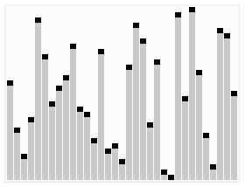
5) Conoce tus algoritmos
Ejemplo: Ordenación de un array (basado en hechos reales)
¿Un buen algoritmo de ordenación? Quick-sort! O(nlogn)
9 y 10 de febrero
#T3chFest2017
/40
...
Notes:
Quicksort! Es Onlogn, aunque el worst case es n2, pero tiene un menor número de comparaciones (en función con mergesort) y, además, es “inplace”, es decir, que no necesita mucho espacio extra para ejecutarse. Spacevstime.
En mi experiencia una vez tuve que enfrentarme a una optimización, donde un quicksort era lento, había que ordenar muchas veces unos datos, y había que conseguir una optimización rápido, sin arriesgar reescribiendo mucho código, y sin cambiar mucha lógica de la aplicación. Por tanto, me puse a analizar un poco más el problema.

Slide 22
5) Conoce tus algoritmos
Ejemplo: Ordenación de un array (basado en hechos reales)
¿Un mejor algoritmo de ordenación? Quick-sort! O(nlogn)
Pregunta: ¿Qué pasa cuando tenemos condiciones especiales? (valores repetidos)
4 | 4 | 6 | 6 | 8 | 6 | 6 | 4 | 8 | 8 | 8 | 4 | 8 | 4 | 6
4 | 4 | 4 | 4 | 4
6
8 | 8 | 6 | 6 | 8 | 6 | 6 | 8 | 8
4
4 | 4 | 4 | 4
6 | 6 | 6 | 6
8
8 | 8 | 8 | 8 | 8
4
4 | 4 | 4
6
6 | 6 | 6
8
8 | 8 | 8 | 8
4
4 | 4
6
6 | 6
8
8 | 8 | 8
9 y 10 de febrero
#T3chFest2017
22
/40
Notes:
Y me di cuenta de que muchos de los valores estaban repetidos, es más, había no más de 10 valores únicos, dentro de muchos más elementos. Entonces ¿qué pasa con quicksort?
Alguien sabe cuál es la eficiencia de quicksort con valores repetidos? Pensad, ¿cómo funciona quicksort?
Exacto, hace comparaciones con el pivote, y si es menor o igual, lo pone a un lado y si es mayor, al otro, y el pivote en medio. Pero, ¿qué pasa con valores repetidos?

Slide 23
5) Conoce tus algoritmos
Ejemplo: Ordenación de un array (basado en hechos reales)
¿Un más mejor algoritmo de ordenación? 3-way-quick-sort! O(nlogn)
Pregunta: ¿Qué pasa cuando tenemos condiciones especiales? (valores repetidos)
4 | 4 | 6 | 6 | 8 | 6 | 6 | 4 | 8 | 8 | 8 | 4 | 8 | 4 | 6
4 | 4 | 4 | 4 | 4
6
6 | 6 | 6 | 6
8 | 8 | 8 | 8 | 8
4
4 | 4 | 4 | 4
8
8 | 8 | 8 | 8
4 | 4 | 4 | 4 | 4 | 6 | 6 | 6 | 6 | 6 | 8 | 8 | 8 | 8 | 8
9 y 10 de febrero
#T3chFest2017
/40
...
Notes:
Entonces se me ocurrió hacer un quicksort en tres partes (que luego descubrí que tenía un nombre ya), e implementar un 3-way-quick-sort, que dividiría en tres partes el array, elementos menores que el pivote, mayores que el pivote e iguales que el pivote. De esta forma, cuando hay elementos repetidos, es cas instantáneo. La parte de N se hace más pequeña.

Slide 24
5) Conoce tus algoritmos
“Haz menos trabajo evitando hacer trabajo innecesario” C. Caruth
vector<X> f(int n){
vector<X> result;
for(int i=0; i<n; ++i)
result.push_back(X(...));
return result;
}
vector<X> f(int n){
vector<X> result;
result.reserve(n);
for(int i=0; i<n; ++i)
result.push_back(X(...));
return result;
}
9 y 10 de febrero
#T3chFest2017
/40
Inspirado en ‘Efficiency through algorithms and performance through data structures’. Chandler Carruth.
Notes:
Una muy facil optimización, es simplemente reservar ese espacio en el vector antes de empezar a meter valores.
¿Os parece más complicado el código de la derecha? A mi me parece más claro, porque, se está dejando ver muy claro a otros programadores lo que se quería hacer, crear un vector de resultados, y meter los valores allí dentro, y luego devolverlo.

Slide 25
5) Conoce tus algoritmos
“Haz menos trabajo evitando hacer trabajo innecesario” C. Caruth
X *getX(string key,
unordered_map<string,
unique_ptr<X>> &cache){
unique_ptr<X> &entry = cache[key];
if(entry)
return entry.get();
entry = make_unique<X>(...);
return entry.get;
}
X *getX(string key,
unordered_map<string,
unique_ptr<X>> &cache){
if(cache[key])
return cache[key].get();
cache[key] = make_unique<X>(...);
return cache[key].get;
}
9 y 10 de febrero
#T3chFest2017
/40
...
Inspirado en ‘Efficiency through algorithms and performance through data structures’. Chandler Carruth.
Notes:
Simplemente hacemos esto más eficientemente. Esto es muy complicado de detectar con un perfilador, muy deficil.

Slide 26
5) Conoce tus algoritmos
Eficiencia mediante algoritmos.
“Cuánto trabajo hace falta para una tarea”
Mejorar la eficiencia haciendo menos trabajo.
Rendimiento mediante estructuras de datos.
“Cómo de rápido hace un trabajo el programa”
Mejorar el rendimiento haciendo el trabajo más rapido.
9 y 10 de febrero
#T3chFest2017
/40
Inspirado en ‘Efficiency through algorithms and performance through data structures’. Chandler Carruth.
Notes:
Pero con esto no basta, porque tendremos métodos eficientes pero no tendrán buen rendimiento o performance, porque estaremos tardando mucho en hacer ese trabajo.
De hecho, podríamos definir rendimiento como pensando en “cómo de rápido hace un trabajo el programa”, y para eso, necesitamos estructuras de datos, mejorar como los datos se almacenan, se maneja, se accede… de forma más rápida.

Slide 27
6) Conoce tus estructuras de datos
Theory vs reality = rendimiento!
“El objetivo de todos los programas,
y de todas las partes de dichos programas,
es transformar datos de una forma a otra”
Mike Acton
¿Estructuras de datos “comodín”?
¿Estructuras de datos híbridas?
¿Estructuras de datos especializadas?
9 y 10 de febrero
#T3chFest2017
/40
...
Notes:
Esta es quizás la parte más importante de la charla, y, de hecho, varias de las cosas que luego hablaremos hacen referencia a este hecho. Pero, de momento, nos tendremos a pensar primero en para qué queremos una estructura de datos y cómo estas pueden ser.

Slide 28
6) Conoce tus estructuras de datos
Porque deberías odiar las listas enlazadas.
Punteros, data aliasing.
Cada elemento es un “cache miss”.
Cada elemento se almacena individualmente.
Sólo se debe usar cuando apenas se atraviese la lista.
9 y 10 de febrero
#T3chFest2017
/40
...
...
Notes:
Odiad las listas enlazadas. No hay nada que SOLO se pueda hacer con listas enlazadas (hablo de C++, pero os invito a “traducir” esto a vuestro a lenguaje, y ver si tiene sentido).

Slide 29
6) Conoce tus estructuras de datos
Porque deberías amar un vector y las tablas hash (que no es más que un array glorificado).
‘Cache friendly’, compacto, fácil de operar, allocation.
Stack, Queue... construido en un vector.
Buena tabla hash:
  Parejas key-value.
  Contiguo en memoria.
  Key y values, pequeños.
9 y 10 de febrero
#T3chFest2017
/40
...
...
Notes:
Y aquí es donde tenemos que decir que AMAMOS los vectores (o array), principalmente por ser contiguos en memoria.
Luego, otro tema a tener en cuenta es el de las tablas hash (o maps o sets).

Slide 30
6) Conoce tu hardware: Memoria
AoS vs SoA (Array of Structs vs Struct of Arrays) (AKA: cache friendly)
struct cell_type{
checking_box block;
sample_type sample;
other_stuff other;
};
vector<cell_type> cells;
//------------------------------------
point3d point;
for(int i=0; i<size; ++i)
{
if(cells[i].block.check(point))
{
// do important things with cell
}
}
[b | b | s | s | s | o | o] | [b | b | s | s | s | o | o]
[b | b | s | s | s | o | o] | [b | b | s | s | s | o | o]
[b | b | s | s | s | o | o] | [b | b | s | s | s | o | o]
[b | b | s | s | s | o | o] | [b | b | s | s | s | o | o]
[b | b | s | s | s | o | o] | [b | b | s | s | s | o | o]
[b | b | s | s | s | o | o] | [b | b | s | s | s | o | o]
[b | b | s | s | s | o | o] | [b | b | s | s | s | o | o]
[b | b | s | s | s | o | o] | [b | b | s | s | s | o | o]
[b | b | s | s | s | o | o] | [b | b | s | s | s | o | o]
9 y 10 de febrero
#T3chFest2017
/40
...
...

Slide 31
6) Conoce tu hardware: Memoria
AoS vs SoA (Array of Structs vs Struct of Arrays) (AKA: cache friendly)
struct cell_type{
checking_box block;
sample_type sample;
other_stuff other;
};
vector<cell_type> cells;
//------------------------------------
point3d point;
for(int i=0; i<size; ++i)
{
if(cells[i].block.check(point))
{
// do important things with cell
}
}
[b | b | s | s | s | o | o] | [b | b | s | s | s | o | o]
[b | b | s | s | s | o | o] | [b | b | s | s | s | o | o]
[b | b | s | s | s | o | o] | [b | b | s | s | s | o | o]
[b | b | s | s | s | o | o] | [b | b | s | s | s | o | o]
[b | b | s | s | s | o | o] | [b | b | s | s | s | o | o]
[b | b | s | s | s | o | o] | [b | b | s | s | s | o | o]
[b | b | s | s | s | o | o] | [b | b | s | s | s | o | o]
[b | b | s | s | s | o | o] | [b | b | s | s | s | o | o]
[b | b | s | s | s | o | o] | [b | b | s | s | s | o | o]
9 y 10 de febrero
#T3chFest2017
/40
...
...

Slide 32
6) Conoce tu hardware: Memoria
AoS vs SoA (Array of Structs vs Struct of Arrays) (AKA: cache friendly)
struct cell_type{
checking_box block;
sample_type sample;
other_stuff other;
};
vector<cell_type> cells;
//------------------------------------
point3d point;
for(int i=0; i<size; ++i)
{
if(cells[i].block.check(point))
{
// do important things with cells
}
}
struct cell_type{
sample_type sample;
other_stuff other;
};
vector<checking_box> blocks;
vector<cell_type> cells;
//------------------------------------
point3d point;
for(int i=0; i<size; ++i)
{
if(blocks[i].check(point))
{
auto& cell = cells[i];
// do important things with cell
}
}
9 y 10 de febrero
#T3chFest2017
/40
...
Notes:
Movemos el bounds fuera del struct, y hacemos dos vectores (arrays) con los datos que necesitamos

Slide 33
6) Conoce tu hardware: Memoria
AoS vs SoA (Array of Structs vs Struct of Arrays) (AKA: cache friendly)
struct cell_type{
sample_type sample;
other_stuff other;
};
vector<checking_box> blocks;
vector<cell_type> cells;
//------------------------------------
point3d point;
for(int i=0; i<size; ++i)
{
if(blocks[i].check(point))
{
auto& cell = cells[i];
// do important things with cell
}
}
[b | b] | [b | b] | [b | b] | [b | b] | [b | b] | [b | b] | [b | b]
[b | b] | [b | b] | [b | b] | [b | b] | [b | b] | [b | b] | [b | b]
[b | b] | [b | b] | [b | b] | [b | b] | [s | s | s | o | o] | [s
s | s | o | o] | [s | s | s | o | o] | [s | s | s | o | o]
[s | s | s | o | o] | [s | s | s | o | o] | [s | s | s | o
o] | [s | s | s | o | o] | [s | s | s | o | o] | [s | s | s
o | o] | [s | s | s | o | o] | [s | s | s | o | o] | [s | s
s | o | o] | [s | s | s | o | o] | [s | s | s | o | o] | [s
s | s | o | o] | [s | s | s | o | o] | [s | s | s | o | o]
9 y 10 de febrero
#T3chFest2017
/40
...
Notes:
60% más eficiente

Slide 34
6) Conoce tus estructuras de datos
Eficiencia mediante algoritmos.
“Cuánto trabajo hace falta para una tarea”
Mejorar la eficiencia haciendo menos trabajo.
Rendimiento mediante estructuras de datos.
“Cómo de rápido hace un trabajo el programa”
Mejorar el rendimiento haciendo el trabajo más rapido.
Resumiendo:
Soluciona UN único problema.
  Entropía de los datos.
Data locality (cache!), ¡la memoria es lenta!
  Array of structs vs struct of arrays (AoS vs SoA).
9 y 10 de febrero
#T3chFest2017
/40
...
...
Notes:
Resumiendo los dos puntos anteriores, Eficiencia mediante Algoritmos y Rendimiento con estructuras de datos.
No hagais más del trabajo necesario, tened en cuenta el caso concreto que estáis trabajando, resolved un unico problema, y tened en cuenta los datos en vuestro ordenador. Más sobre esto más adelante.

Slide 35
¡6! Falta uno.
Conoce tus herramientas
  Lenguage, compiladores...
Conoce tu hardware: CPU
  CPU es MUY rápida.
Conoce tu hardware: memoria
  Codigo que respete la cache.
Conoce tus números
  Matemáticas, potencias de dos…
Conoce tu algoritmos.
  Eficiencia mediante algoritmos, ‘haz solo el trabajo necesario’.
Conoce tus estructuras de datos.
  Rendimiento mediante estructuras de datos, ‘tarda menos en hacer el trabajo’.
9 y 10 de febrero
#T3chFest2017
/40
...

Slide 36

7) Conoce tu problema
No resuelvas problemas que no debes resolver.
  ¡Usa el sentido común!
  Ten cuidado de no crear problemas.
9 y 10 de febrero
#T3chFest2017
/40
...
Notes:
No resuelvas problemas que no debes resolver.
¡Usa el sentido común!
Ten cuidado de no crear problemas.

Slide 37


7) Conoce tu problema
No resuelvas problemas que no debes resolver.
  ¡Usa el sentido común!
  Ten cuidado de no crear problemas.
No pre-optimices.
  Mide tu código. Usa herramientas de ‘performance analysis’.
  Piensa en los datos. ¿Tamaño? ¿Cache?
  Regla del 20/80.
9 y 10 de febrero
#T3chFest2017
/40
...

Slide 38

7) Conoce tu problema
No resuelvas problemas que no debes resolver.
  ¡Usa el sentido común!
  Ten cuidado de no crear problemas.
No pre-optimices.
  Mide tu código. Usa herramientas de ‘performance analysis’.
  Piensa en los datos. ¿Tamaño? ¿Cache?
  Regla del 20/80.
No te acomodes. AKA Reconoce tu ignorancia.
  Asiste a conferencias.
  Pregunta. Prueba. Aprende.
9 y 10 de febrero
#T3chFest2017
/40
...

Slide 39
Conclusiones
Conoce tus herramientas
  Lenguage, compiladores...
Conoce tu hardware: CPU
  CPU es MUY rápida.
Conoce tu hardware: memoria
  Codigo que respete la cache.
Conoce tus números
  Matemáticas, potencias de dos…
Conoce tu algoritmos.
  Eficiencia mediante algoritmos, ‘haz solo el trabajo necesario’.
Conoce tus estructuras de datos.
  Rendimiento mediante estructuras de datos, ‘tarda menos en hacer el trabajo’.
Conoce tu problema
  ¡Usa el sentido común!
9 y 10 de febrero
#T3chFest2017
/40
...

Slide 40

¡Gracias!
¿Comentarios?
¿Preguntas?
juanmi.huertas@hp.com
9 y 10 de febrero
#T3chFest2017
/40
...

